Slide 1
Tableau de bord du SAGE
Indicateurs actualisés à début 2023
Bureau de la Commission locale de l'eau
Réunion du 24 avril 2023

Slide 2
Tableau de bord du SAGE
Pour mémoire, évolution en cours
Travail de réflexion sur l'évolution du tableau de bord :
confié au groupe de travail "Ressources, usages, règles de gestion, tableau de bord, communication" présidé par Maxime Ghesquière ;
a donné lieu à 3 réunions du groupe de travail :
  26 octobre 2021
  6 décembre 2021
  27 juin 2022
aboutit aux évolutions suivantes (validées le 1er juillet 2022).
2

Slide 3
Tableau de bord
Evolutions sur la forme
Propositions, sur la forme :
l'abandon de l'édition papier au profit d'une version numérique publiée sur le site internet du SMEGREG/SAGE
mise à jour au fil de l'eau selon la disponibilité des données
formatage d'une version numérique éditable (format pdf) à fréquence régulière (annuel ou bisannuel)
deux contenus : "grand public" et "expert" avec la déclinaison de certains indicateurs dans ces deux versions
contenu allégé au profit de renvois vers des documents existants
recours à des présentations plus pédagogiques (vidéo par exemple) pour rendre l'information plus accessible
3

Slide 4
Tableau de bord
Evolution de l'organisation
Une nouvelle organisation en 4 chapitres en lieu et place des 9 thèmes (Approche globale en bilan, en pression, qualitative, Optimisation des usages, Substitutions, Analyse économique et coût de mise en œuvre du SAGE, Encadrement réglementaire, Actions de la CLE, Eléments conjoncturels)
  Etat des lieux
  Actions mises en œuvre et résultats obtenus
  Moyens mobilisés
  Eléments contextuels
4

Slide 5
Evolutions proposées
Exemples de contenus
état des lieux : historique des prélèvements
5

Slide 6
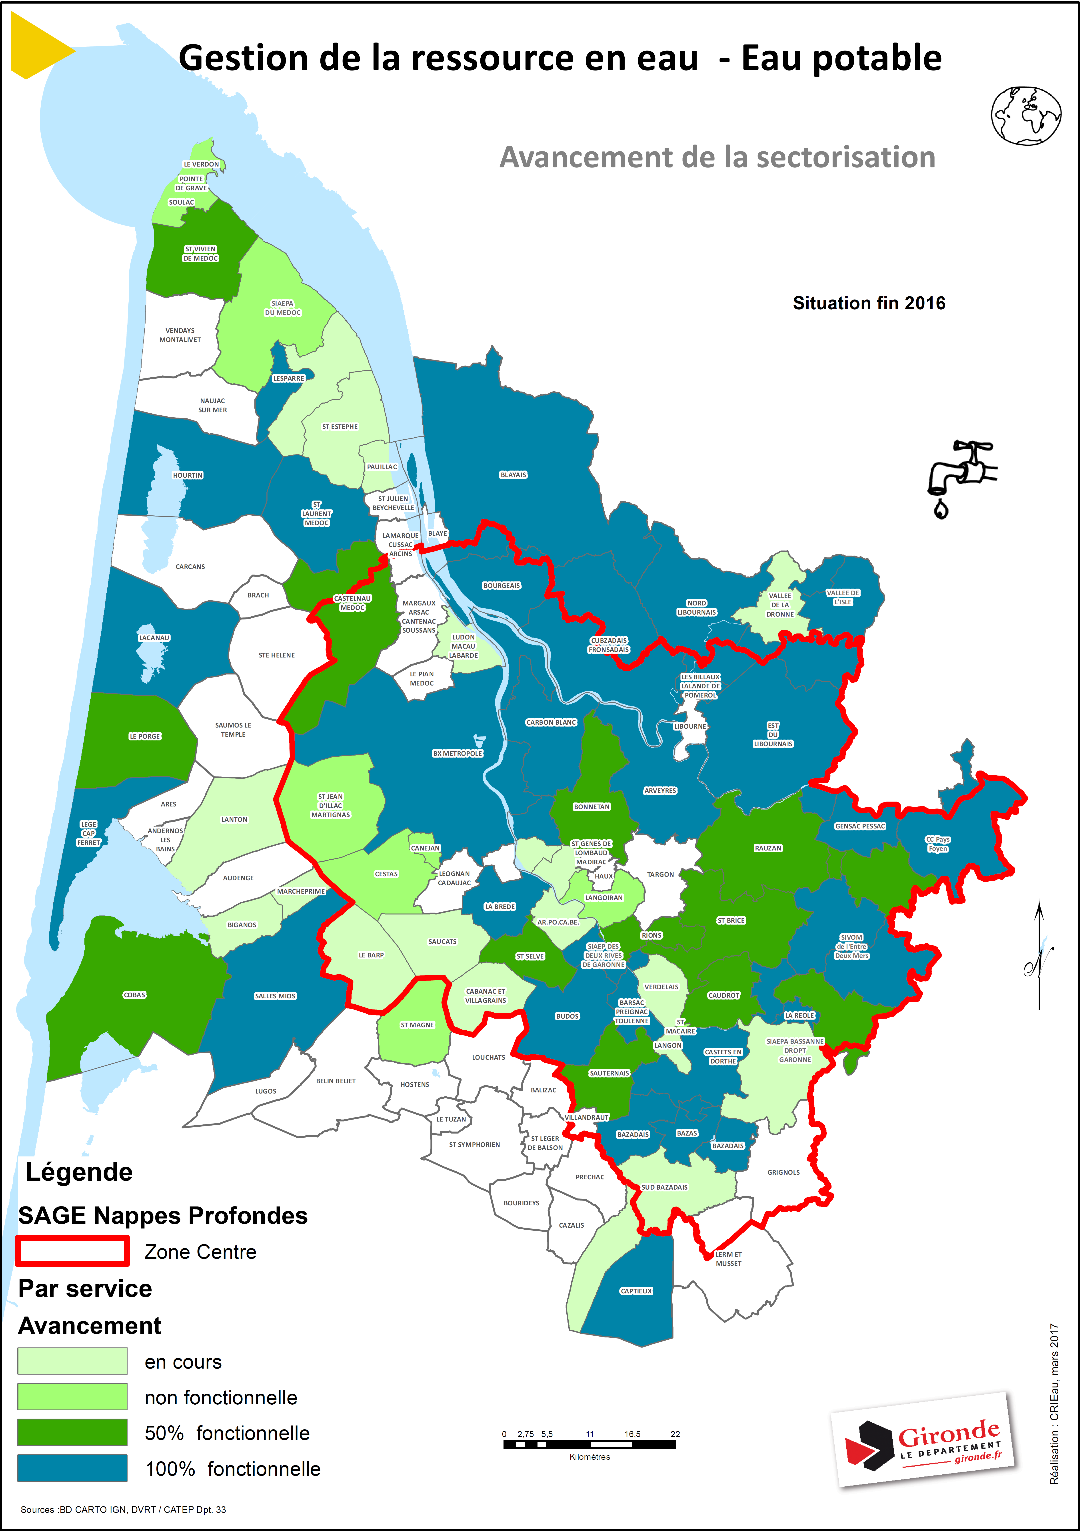
Evolutions proposées
Exemples de contenus
Actions et résultats : Sectorisation des réseaux AEP - Source Département de la Gironde
 | 2005 | 2006 | 2007 | 2008 | 2009 | 2010 | 2011 | 2012 | 2013 | 2014 | 2015 | 2016
Nombre de sectorisations réceptionnées | 3 | 4 | 6 | 11 | 12 | 13 | 16 | 22 | 30 | 38 | 53 | 56
 | 2005 | 2006 | 2007 | 2008 | 2009 | 2010 | 2011 | 2012 | 2013 | 2014 | 2015 | 2016
Nombre de sectorisations opérationnelles | 2 | 1 | 2 | 5 | 6 | 8 | 11 | 16 | 25 | 36 | 52 | 54
Fonctionnalité des sectorisations | 2005 | 2006 | 2007 | 2008 | 2009 | 2010 | 2011 | 2012 | 2013 | 2014 | 2015 | 2016
Bon fonctionnement | 0 | 0 | 1 | 3 | 3 | 3 | 2 | 10 | 15 | 22 | 20 | 33
Fonctionnement partiel | 1 | 1 | 1 | 1 | 2 | 5 | 9 | 4 | 16 | 8 | 23 | 14
Fonctionnement insatisfaisant | 1 | 0 | 0 | 1 | 1 | 0 | 0 | 2 | 9 | 6 | 9 | 7
6

Slide 7
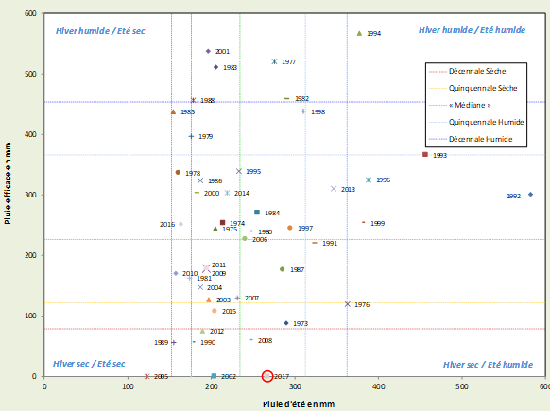
Evolutions proposées
Exemples de contenus
Conjoncturel : bilan pluie été / pluie efficace
7

Slide 8
Tableau de bord du SAGE
Indicateurs actualisés à début 2023
A défaut d'une version complète de la nouvelle version du Tableau de bord, suivent les principaux indicateurs actualisés à début 2023.
Les actualisations ont été faites sur les dernières données disponibles.
8

Slide 9
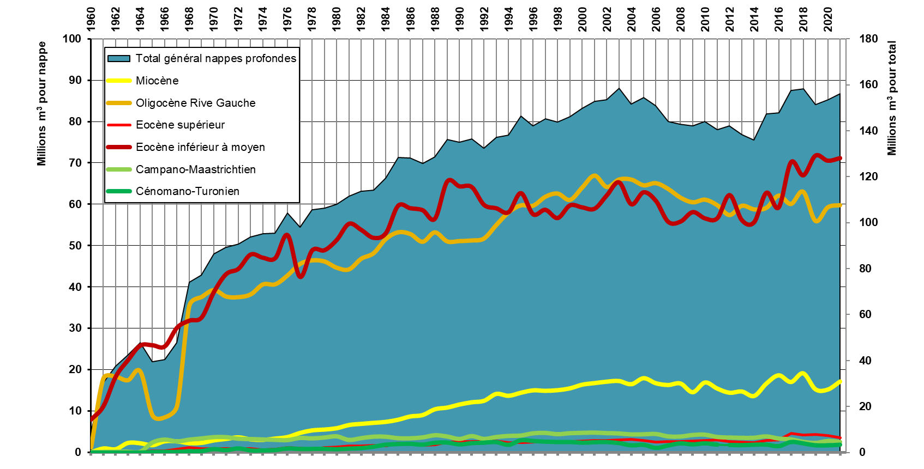
1- Etat des lieux
Volumes prélevés
9

Slide 10
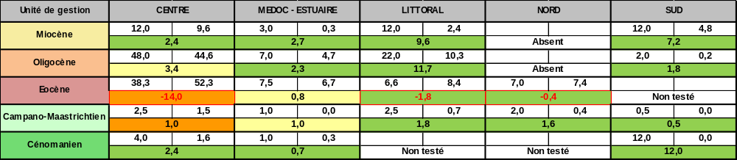
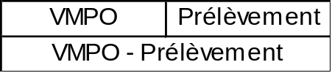
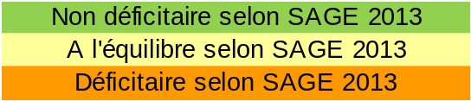
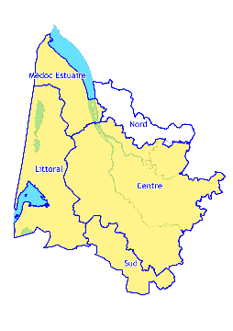
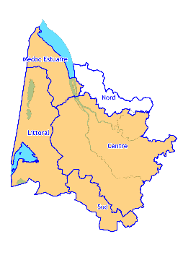
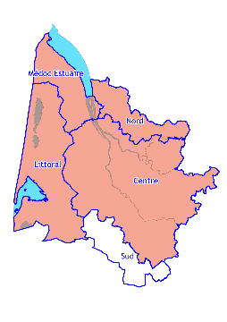
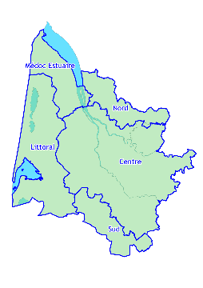
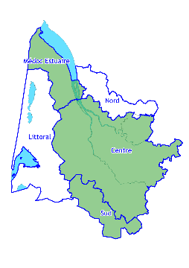
1- Etat des lieux
Volumes prélevés en 2021 et comparaison aux objectifs
10

Slide 11
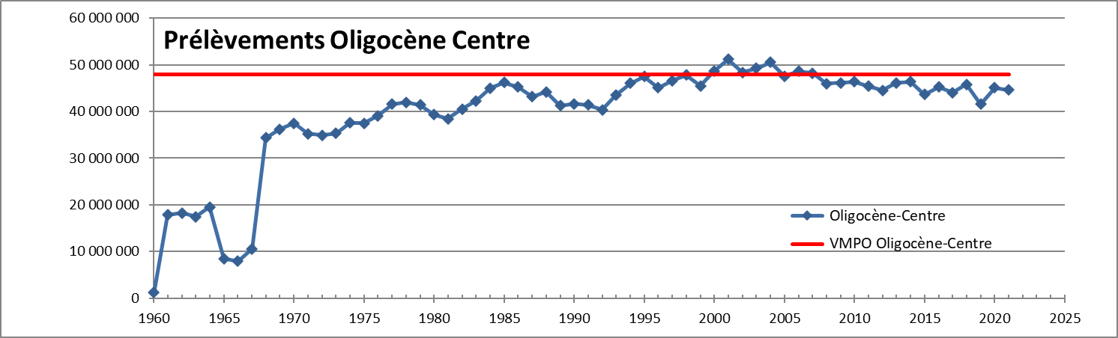
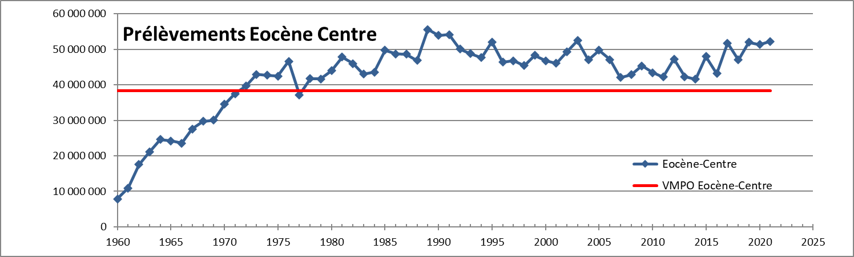
1- Etat des lieux
Volumes prélevés et comparaison à l’objectif
11

Slide 12
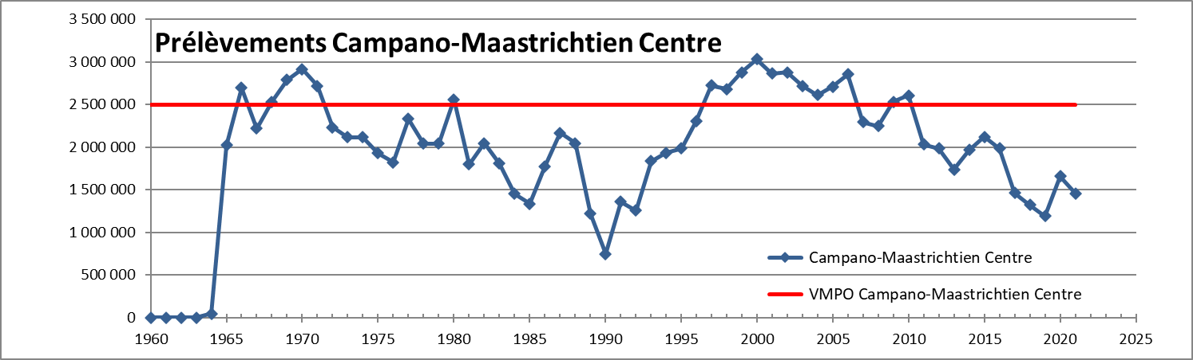
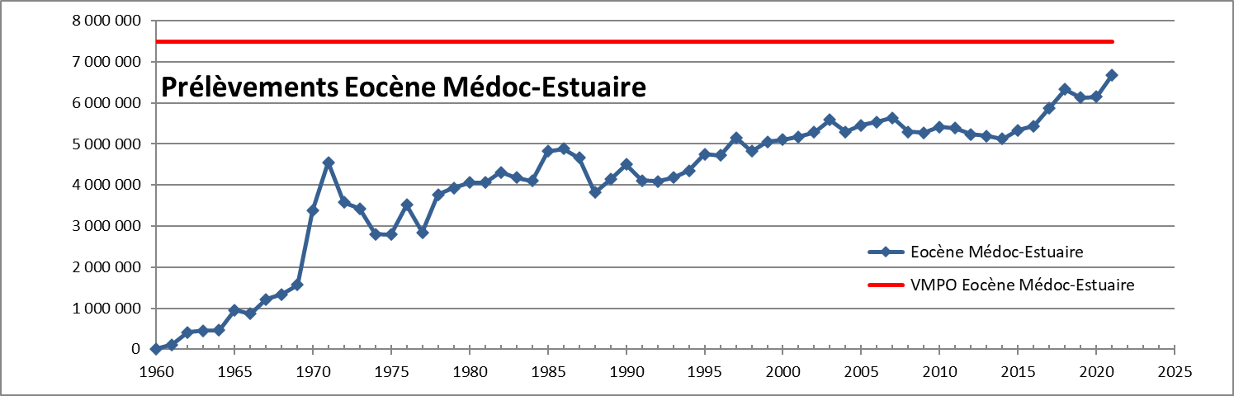
1- Etat des lieux
Volumes prélevés et comparaison à l’objectif
12

Slide 13
2- Action et résultats
Substitution de ressources - bilan des projets de substitution
Une efficacité des projets :
stable pour l'eau industrielle
en hausse pour le forage de Bayas
très bonne pour le forage de Salignac
bonne pour Macavin (2 forages)
13

Slide 14
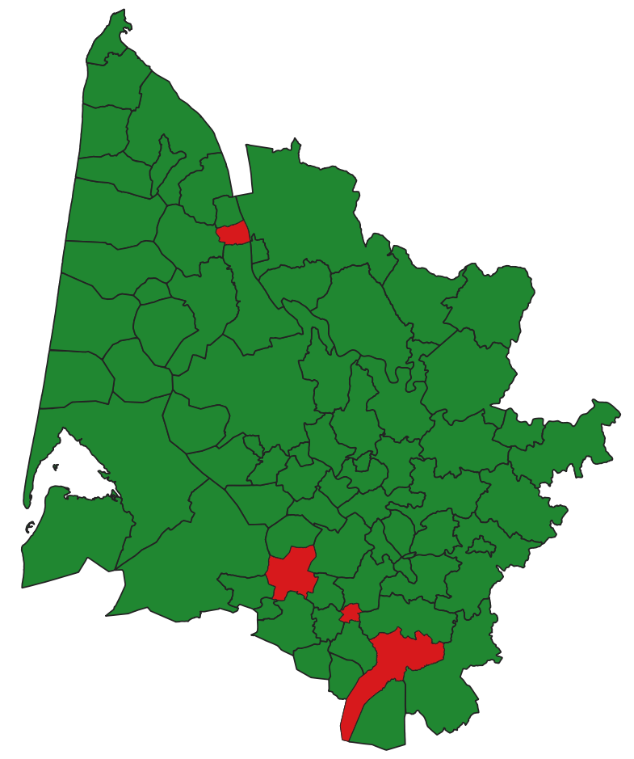
2- Action et résultats
Economies d’eau
Télédéclaration des données sur l'eau potable - SISPEA 2021
Sur 78 collectivités,
74 ont rempli SISPEA en 2021,
soit :
95 % des services
99,6 % de la population.

Slide 15
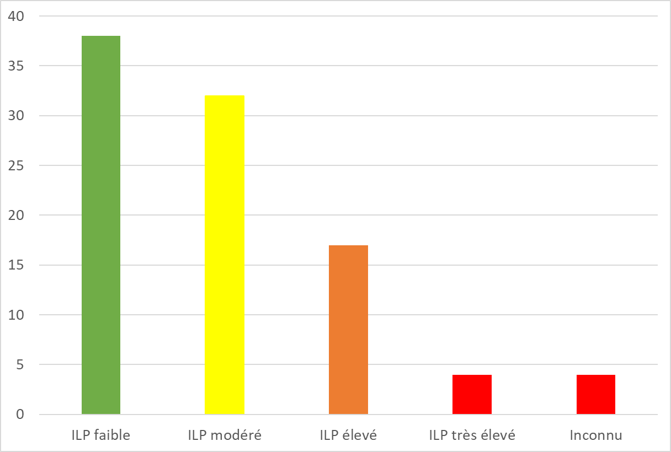
2- Action et résultats
Actions consommations d'eau/sensibilisation
Répartition des services par classification ILP

Slide 16
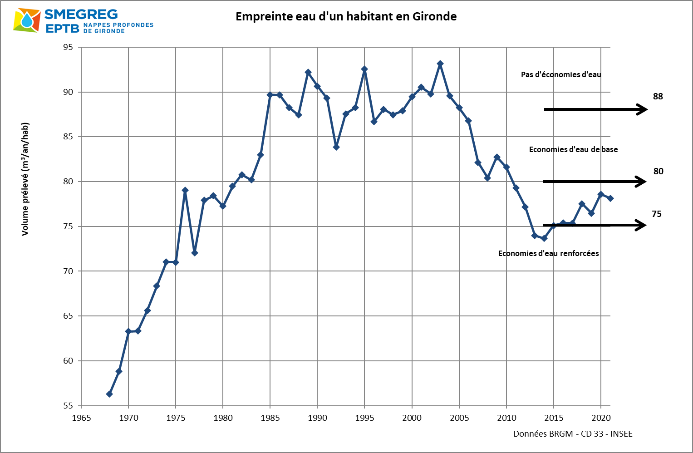
2- Action et résultats
Actions consommations d'eau/sensibilisation
Empreinte Eau

Slide 17
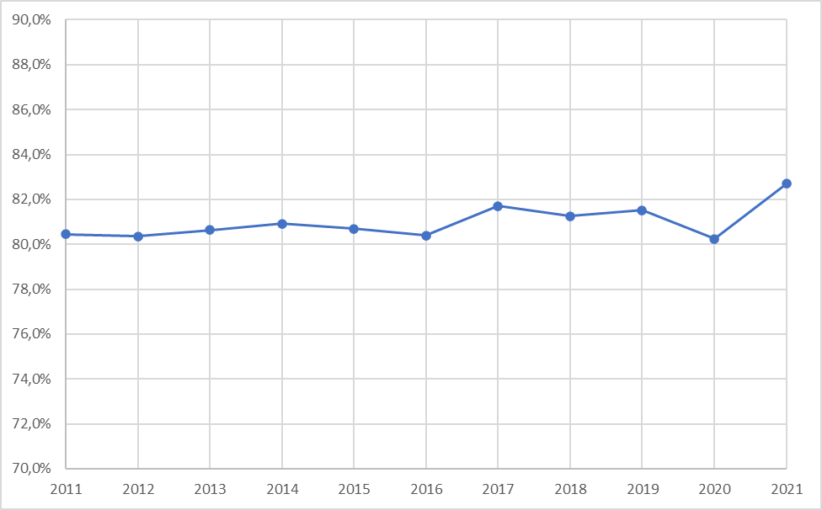
2- Action et résultats
Economies d’eau
Évolution globale du rendement 2011 – 2021- Gironde
(SISPEA : Volumes consommés autorisés / Volumes distribués)

Slide 18
2- Action et résultats
Actions consommations d'eau/sensibilisation
Répartition des volumes 2021 (SISPEA 2021)

Slide 19
2- Action et résultats
Actions consommations d'eau/sensibilisation
Evolution des volumes de collectivités ayant renseigné la base SISPEA de 2014 à 2020

Slide 20
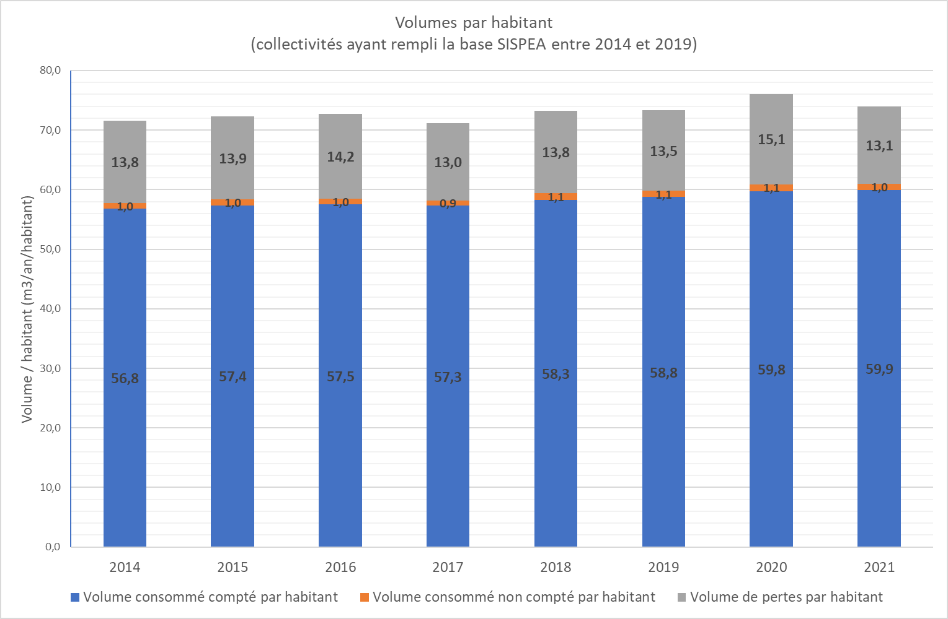
2- Action et résultats
Actions consommations d'eau/sensibilisation
Volume par habitant

Slide 21
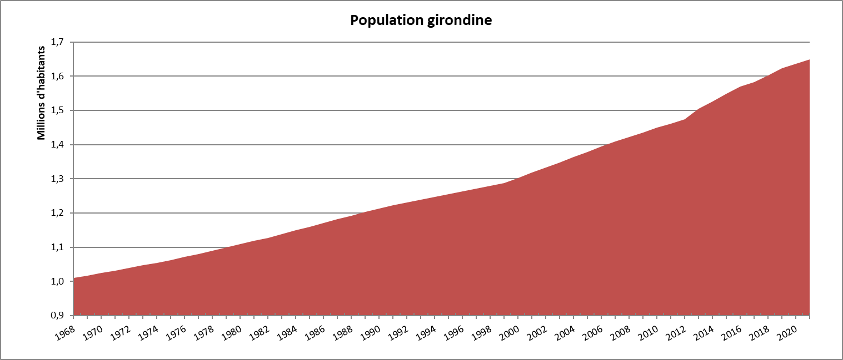
4- Eléments contextuels
Population

